Slide 1
基本原理与应用分析 ——熵权法
定性目标分析权重
微信公众号：科研交流
他日若遂凌云志，敢笑黄巢不丈夫
更多模型、代码、优秀论文等请加QQ群：729568748，更多资料请关注微信公众号：科研交流

Slide 2

1. 熵权法简介
2. 应用例题分析
3. 练习与小结

Slide 3
熵权法简介

Slide 4
1. 问题引入
本次系列课原创出品，课件代码请关注公众号“科研交流”回复“课件”无任何付费
欢迎大家收藏、点赞、转发、每周更新2节课
例1 成绩评价
 | 语文（150） | 数学（150） | 英语（150） | 物理（110） | 化学（100） | 生物（90）
A同学 | 80 | 90 | 90 | 70 | 90 | 90
B同学 | 60 | 90 | 100 | 70 | 90 | 80
A和B谁的成绩更好一些？
依据A、B得分评价A、B权重
得分 = 权重*归一化后的值
归一化后的值 易得
权重 不易得

Slide 5

2. 熵权法简介
本次系列课原创出品，课件代码请关注公众号“科研交流”回复“课件”无任何付费
欢迎大家收藏、点赞、转发、每周更新2节课
熵：熵的概念来源于热力学，物理意义是度量热力学系统的无序程度。熵与信息量成反比，熵值越小越好。
熵权法：熵权法是一种可以用于多对象、多指标的综合评价方法，其评价结果主要是依据客观资料，几乎不受主观因素的影响，可以在很大程度上避免人为因素的干扰。

Slide 6
3. 熵权法基本思路
本次系列课原创出品，课件代码请关注公众号“科研交流”回复“课件”无任何付费
欢迎大家收藏、点赞、转发、每周更新2节课
权重大
提供信息量大
指标的变异性大
（指标占的比重）
信息熵值小
信息熵值越小，权重越大
指标的变异性大小来确定客观权重
数据归一化
计算指标变异性
计算信息熵
计算权值

Slide 7






4. 熵权法基本步骤
本次系列课原创出品，课件代码请关注公众号“科研交流”回复“课件”无任何付费
欢迎大家收藏、点赞、转发、每周更新2节课
4.1 数据归一化
由于各项指标计量单位并不统一，因此在计算综合权重前先要对它们进行归一化处理，即把指标的绝对值转化为相对值，并令
正向指标
负向指标

Slide 8




4. 熵权法基本步骤
本次系列课原创出品，课件代码请关注公众号“科研交流”回复“课件”无任何付费
欢迎大家收藏、点赞、转发、每周更新2节课
4.2 计算指标变异性
计算第j项指标下第i方案指标值的比重
4.3 计算信息熵
计算第j项指标的信息熵值
其中k =1/ln(n)，满足e>0。

Slide 9
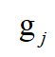
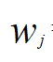


4. 熵权法基本步骤
本次系列课原创出品，课件代码请关注公众号“科研交流”回复“课件”无任何付费
欢迎大家收藏、点赞、转发、每周更新2节课
4.4 计算信息熵冗余度
计算第j项指标的信息熵冗余度
4.5 计算各指标权重
计算第j项指标的权重

Slide 10
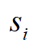


4. 熵权法基本步骤
本次系列课原创出品，课件代码请关注公众号“科研交流”回复“课件”无任何付费
欢迎大家收藏、点赞、转发、每周更新2节课
4.6 计算综合得分
计算第i个评价对象的综合得分

Slide 11
应用例题分析

Slide 12
应用例题分析
本次系列课原创出品，课件代码请关注公众号“科研交流”回复“课件”无任何付费
欢迎大家收藏、点赞、转发、每周更新2节课
例1 成绩评价
判断下列同学的综合成绩排名
 | 语文（150） | 数学（150） | 英语（150） | 物理（110） | 化学（100） | 生物（90）
A同学 | 80 | 90 | 90 | 70 | 90 | 90
B同学 | 60 | 90 | 100 | 70 | 90 | 80
C同学 | 70 | 100 | 90 | 80 | 70 | 70
D同学 | 90 | 70 | 80 | 100 | 80 | 80
E同学 | 100 | 100 | 80 | 70 | 90 | 60
F同学 | 100 | 70 | 70 | 90 | 80 | 80
G同学 | 90 | 100 | 90 | 70 | 100 | 80

Slide 13
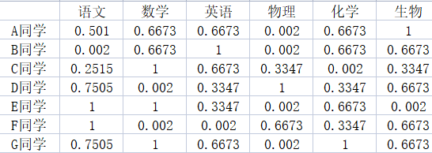
应用例题分析
本次系列课原创出品，课件代码请关注公众号“科研交流”回复“课件”无任何付费
欢迎大家收藏、点赞、转发、每周更新2节课
1 数据归一化
均为正向指标
采用
得

Slide 14
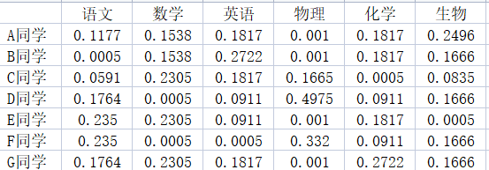
应用例题分析
本次系列课原创出品，课件代码请关注公众号“科研交流”回复“课件”无任何付费
欢迎大家收藏、点赞、转发、每周更新2节课
2 计算指标变异性
计算第j项指标下第i方案指标值的比重
得

Slide 15
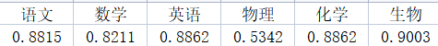
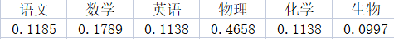
应用例题分析
本次系列课原创出品，课件代码请关注公众号“科研交流”回复“课件”无任何付费
欢迎大家收藏、点赞、转发、每周更新2节课
3 计算信息熵
计算第j项指标的信息熵值
得
4 计算信息熵冗余度
计算第j项指标的信息熵冗余度
得

Slide 16
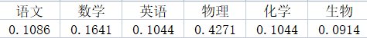
应用例题分析
本次系列课原创出品，课件代码请关注公众号“科研交流”回复“课件”无任何付费
欢迎大家收藏、点赞、转发、每周更新2节课
5 计算各指标权重
计算第j项指标的权重
得
6 计算综合成绩
计算第i个同学的综合成绩
得

Slide 17
练习与小结

Slide 18
1. 练习
本次系列课原创出品，课件代码请关注公众号“科研交流”回复“课件”无任何付费
欢迎大家收藏、点赞、转发、每周更新2节课
评价A-G集团经济发展状况的好坏。
 | 收益增加值（万元） | 项目开发投资 （万元） | 子公司数目(个) | 企业计划总投资(万元) | 集团就业人员(万人)
A集团 | 51768.26 | 31696.03 | 179 | 38684.7 | 1054.5
B集团 | 47251.36 | 30276.07 | 149 | 34950.04 | 1060.95
C集团 | 42886.49 | 27323.32 | 134 | 33281.85 | 1083.41
D集团 | 40173.03 | 24262.77 | 123 | 32628.07 | 1102.68
E集团 | 37756.59 | 20782.11 | 962 | 27683.59 | 1071.61
F集团 | 34665.33 | 17649.4 | 865 | 23184.89 | 1070.12
G集团 | 32318.85 | 14185.28 | 778 | 19049.02 | 995.67

Slide 19
2. 小结
本次系列课原创出品，课件代码请关注公众号“科研交流”回复“课件”无任何付费
欢迎大家收藏、点赞、转发、每周更新2节课
优点：
根据各项指标指标值的变异程度来确定指标权重，避免人为因素带来的偏差；
相对客观赋值法，精度较高、客观性更强，能够更好的解释所得到的结果。
缺点：
忽略了指标本身重要程度，有时确定的指标权数会与预期的结果相差甚远；
不能减少评价指标的维数，往往会忽视决策者主观的意图。

Slide 20
课件代码下载地址
关注公众号：“科研交流”回复“课件”即可免费获取
更多模型、代码、优秀论文等请加QQ群：729568748
更多资料请关注微信公众号：科研交流

Slide 21
本次系列课原创出品，课件代码请关注公众号“科研交流”回复“课件”无任何付费
欢迎大家收藏、点赞、转发、每周更新2节课
THE END

